Slide 1
University Physics
Xi’an Jiaotong University
Nov. 22, 2019

Slide 2








回顾：晶体双折射
了解双折射现象，掌握 o 光
和 e 光的传播规律，以及光矢量
振动方向（相对各自的主平面），
正、负晶体
光轴
e光
o光
①
②
根据惠更斯原理定性画出双
折射光线（光轴方向传播速率
相等）
光轴
o光
e光
3. 光垂直入射波片后其偏振性
的变化规律
波片用于改变光的偏振态，
波片用于改变光的旋向
<number>/21

Slide 3
传
播
方
向
4. 几种完全偏振光
E
E
·
线偏振光：
动
面
振
圆（椭圆）偏振光：
右旋圆偏振光
右旋椭圆偏振光
观测
某时刻左旋圆偏振光 E 随 z 的变化
y
传播方向
y
E
x
0
x
z
观测
<number>/21
λ/2

Slide 4
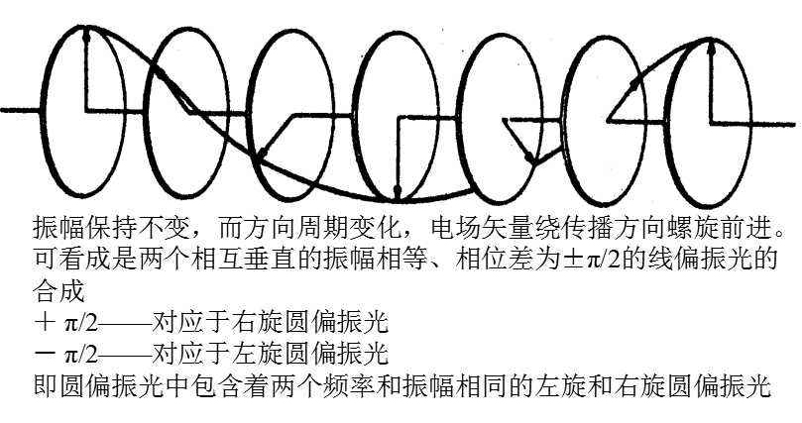
5. 椭圆与圆偏振光的检偏
【思考】如何用四分之一波片和偏振片区分？
自然光和圆偏振光
部分偏振光和椭圆偏振光
<number>/21

Slide 5
自然光
四分之一波片
自然光
偏振片（转动）
线偏振光
I不变
圆偏振光
线偏振光
线偏振光
I 变，有消光
以入射光方向为轴
部分
偏振光
部分偏振光
四分之一波片
偏振片（转动）
线偏振光
I变, 无消光
椭圆偏振光
线偏振光
线偏振光
I 变，有消光
光轴平行最大光强或最小光强方向放置
或光轴平行椭圆偏振光的长轴或短轴放置
<number>/21

Slide 6
【思考】
如何区分由自然光和椭圆偏振光组成的 部分偏振光，与由自然光和线偏振光组成 的部分偏振光？
如何区分由自然光和圆偏振光组成的部
分偏振光，与自然光？
<number>/21

Slide 7






§14.14 偏振光的干涉
一. 偏振光的干涉
1. 实验装置
2. 实验现象
单色自然光入射，波晶片厚度均匀，屏幕上光强均匀分布且稳定不变
转动任何一个元件，屏幕上光强发生变化，但光强仍然
均匀分布
<number>/21

Slide 8
白光入射，波晶片厚度均匀，屏幕上出现单一颜色 ?
转动任何一个元件，屏幕上颜色变化
白光照射时，屏上由于某种颜色干涉相消, 而呈现它的
互补色，这叫（显）色偏振
单色光入射，波晶片厚度不均匀，
屏幕上出现干涉图样
白光入射，波晶片厚度不均匀，屏幕上出现彩色干涉图.
<number>/21

Slide 9







二. 偏振光的干涉原理分析
1. 各个区域光矢量偏振状态
两束频率相同，振动方向互相垂直，具有恒定相位差的线偏振光，即合成为椭圆偏振光
两束频率相同，振动方向平行，具有恒定相位差的线偏振光，即满足相干条件
单色自然光
线偏振光
<number>/21

Slide 10

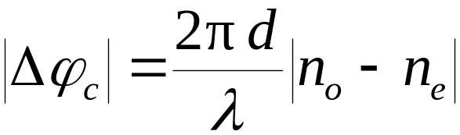


2. 光线通过波片的传播情况
o 光和e 光传播方向相同，
但速度不同。
o 光和e 光通过波片后产
生的相位差为：
d
n_{o} —— o 光主折射率
n_{e} —— e 光主折射率
<number>/21

Slide 11



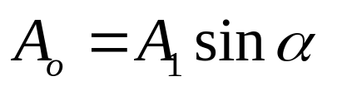
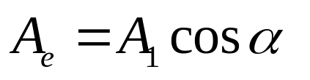







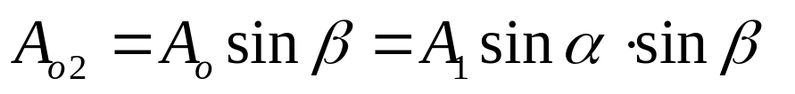
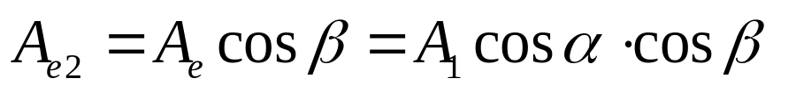
3. 光线通过偏振片的传播情况及光强分析
(1)单色自然光通过偏振片P₁后振幅为A₁
(2)波片中o光和e光的振幅
(3)通过偏振片P₂后两分振动振幅
经过偏振片P₂出射的两束光：振动方向平行，频率相同，相位差恒定，满足干涉条件
若α=β= 45º → A_{o2}, A_{e2} 的振幅最大，干涉效果最好
<number>/21

Slide 12
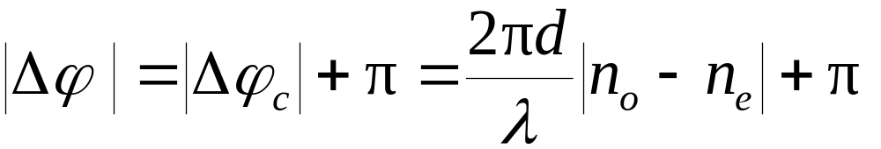


(4)考虑A_{o2}，A_{e2}附加相位差
式中π为投影引入的附加相位
说明
光轴
是否存在附加相位差要具体考虑
该情况无需附加相位差π
<number>/21

Slide 13
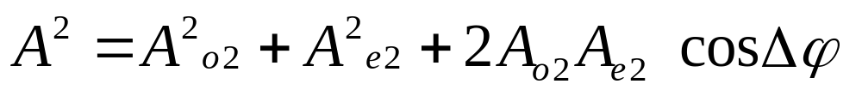
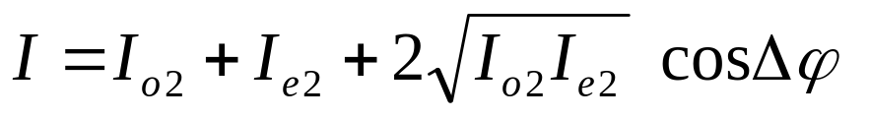
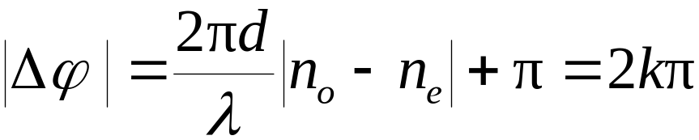
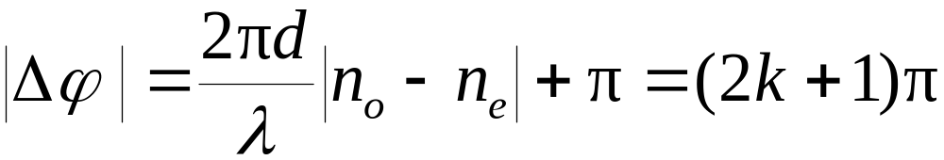
合振动振幅和强度：
— 干涉相长
— 干涉相消
<number>/21

Slide 14
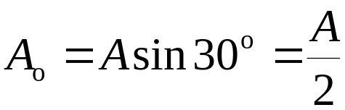

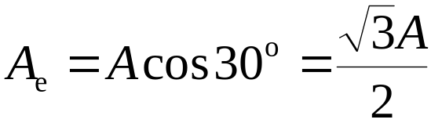




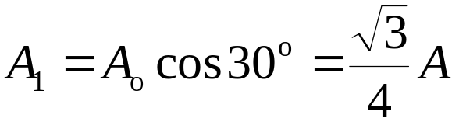



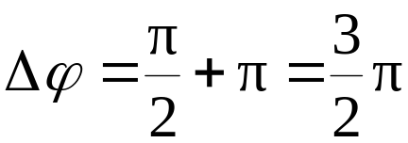
两偏振化方向正交的偏振片共轴放置，其间放一块 1/4 波片，波片的光轴与第一块偏振片的起偏方向成30⁰ 角，光强为I₀ 的单色自然光通过该系统
例
求
出射光的光强？
自然光通过第一块偏振片P₁后光强 I₁ = I₀ /2，设振幅为 A，入射波片后
解
波片
光轴
A
通过第二块偏振片P₂，振幅
相位差：
<number>/21

Slide 15
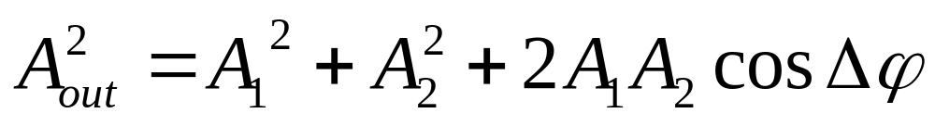
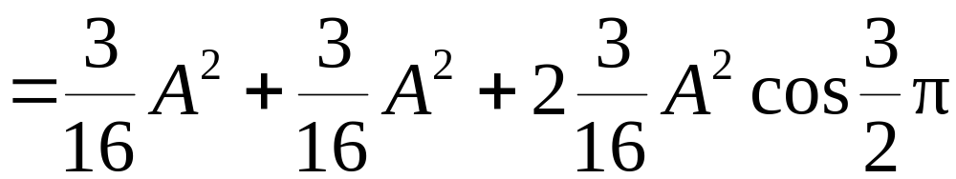
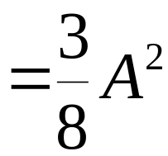
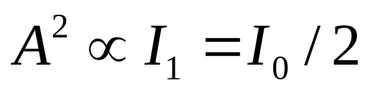
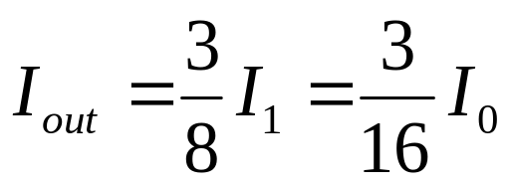
出射光的振幅：
出射光的光强：
<number>/21

Slide 16
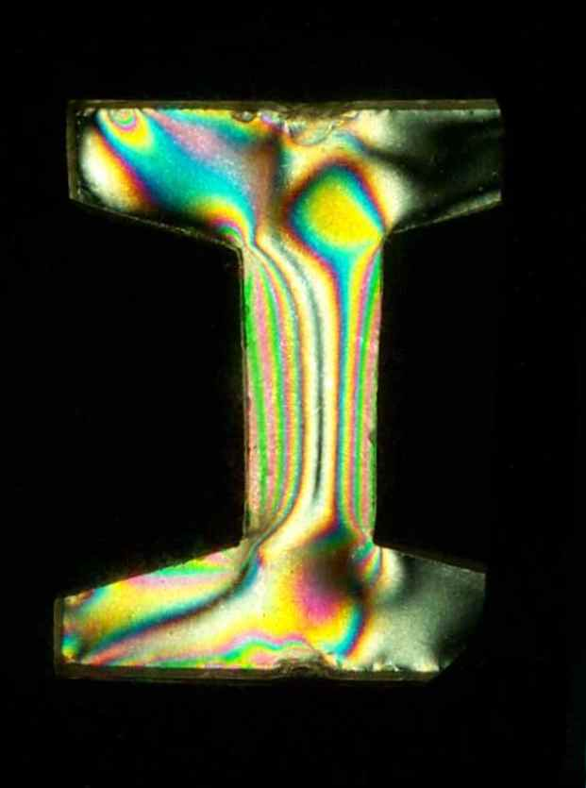


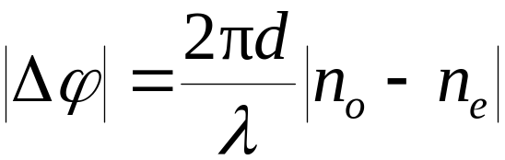
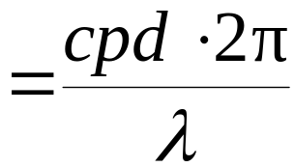

三. 光弹效应 (应力双折射效应)
F
F
白光
屏
偏振片1
偏振片2
F
F
( c 是与材料有关的常数，p 为样品材料中的应力)
o 光和e 的相位差：
说明
(1) 各处 p 不同
不同
出现干涉条纹
(2) 应力分布越集中的地方条纹越细密
<number>/21

Slide 17
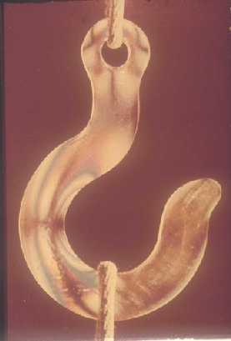
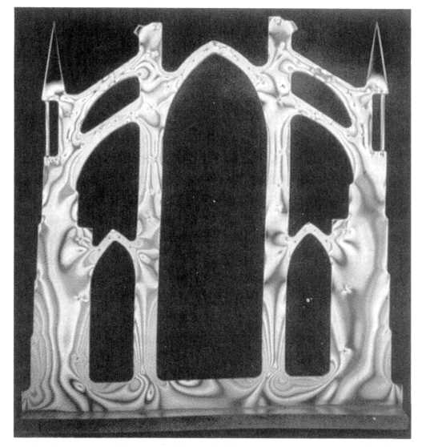
吊钩的光弹图象
模型的光弹图象
<number>/21

Slide 18
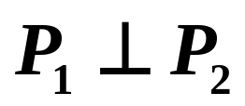

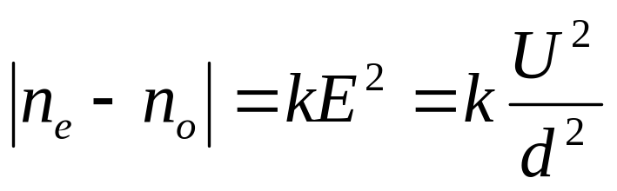
四. 电致双折射效应---克尔效应
45°
+
45°
P₁
-
P₂
克尔盒
d
l
盒内充某种液体，如硝基苯（C6H5NO2）
• 不加电场 → 液体各向同性 → P₂不透光；
• 加电场 → 液体呈单轴晶体性质，
光轴平行电场强度 → P₂透光。
k — 克尔常数
U — 电压
实验：
<number>/21

Slide 19
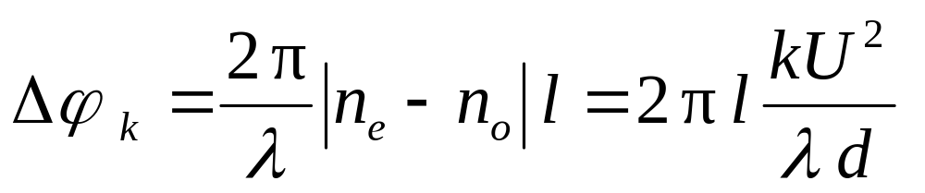
克尔效应引起的相位差为：
相位差随电压U变化而变化，透过
P₂光强（干涉）也变化
克尔盒的应用：
可作为光开关（响应时间∼10⁻⁹s），
用于高速摄影、
脉冲激光系统 ☹
克尔盒的缺点：
硝基苯有毒，
易爆炸，
需要极高的纯度
和加数万伏的高电压，
故现在很少用。
<number>/21

Slide 20
§14.15 旋光效应简介
一. 旋光效应实验
1. 实验装置
屏
屏
偏振片1
石英晶片
偏振片2
2. 实验结果
•
从石英晶片出射的是偏振光，振动面旋转了一个角度。石英晶片具有旋光性。
•
两类旋光物质: 左旋光物质和右旋光物质（面向光传播方向）
<number>/21

Slide 21


•
天然旋光物质中，光的振动面旋转的角度 ϕ 与光经过旋光物质的厚度 d 成正比
•
对于有旋光性的溶液， ϕ 还与溶液的浓度 c 成正比
其中α称为旋光率，与旋光物质的性质、温度及入射光波长有关。
<number>/21

